Slide 1
La Prospective, de quoi s’agit-il?
Christine Afriat – Economiste – Société Française de Prospective
11 Septembre 2025

Slide 2
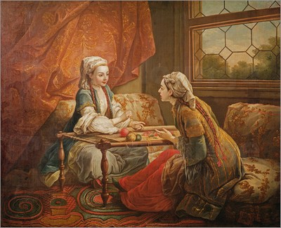

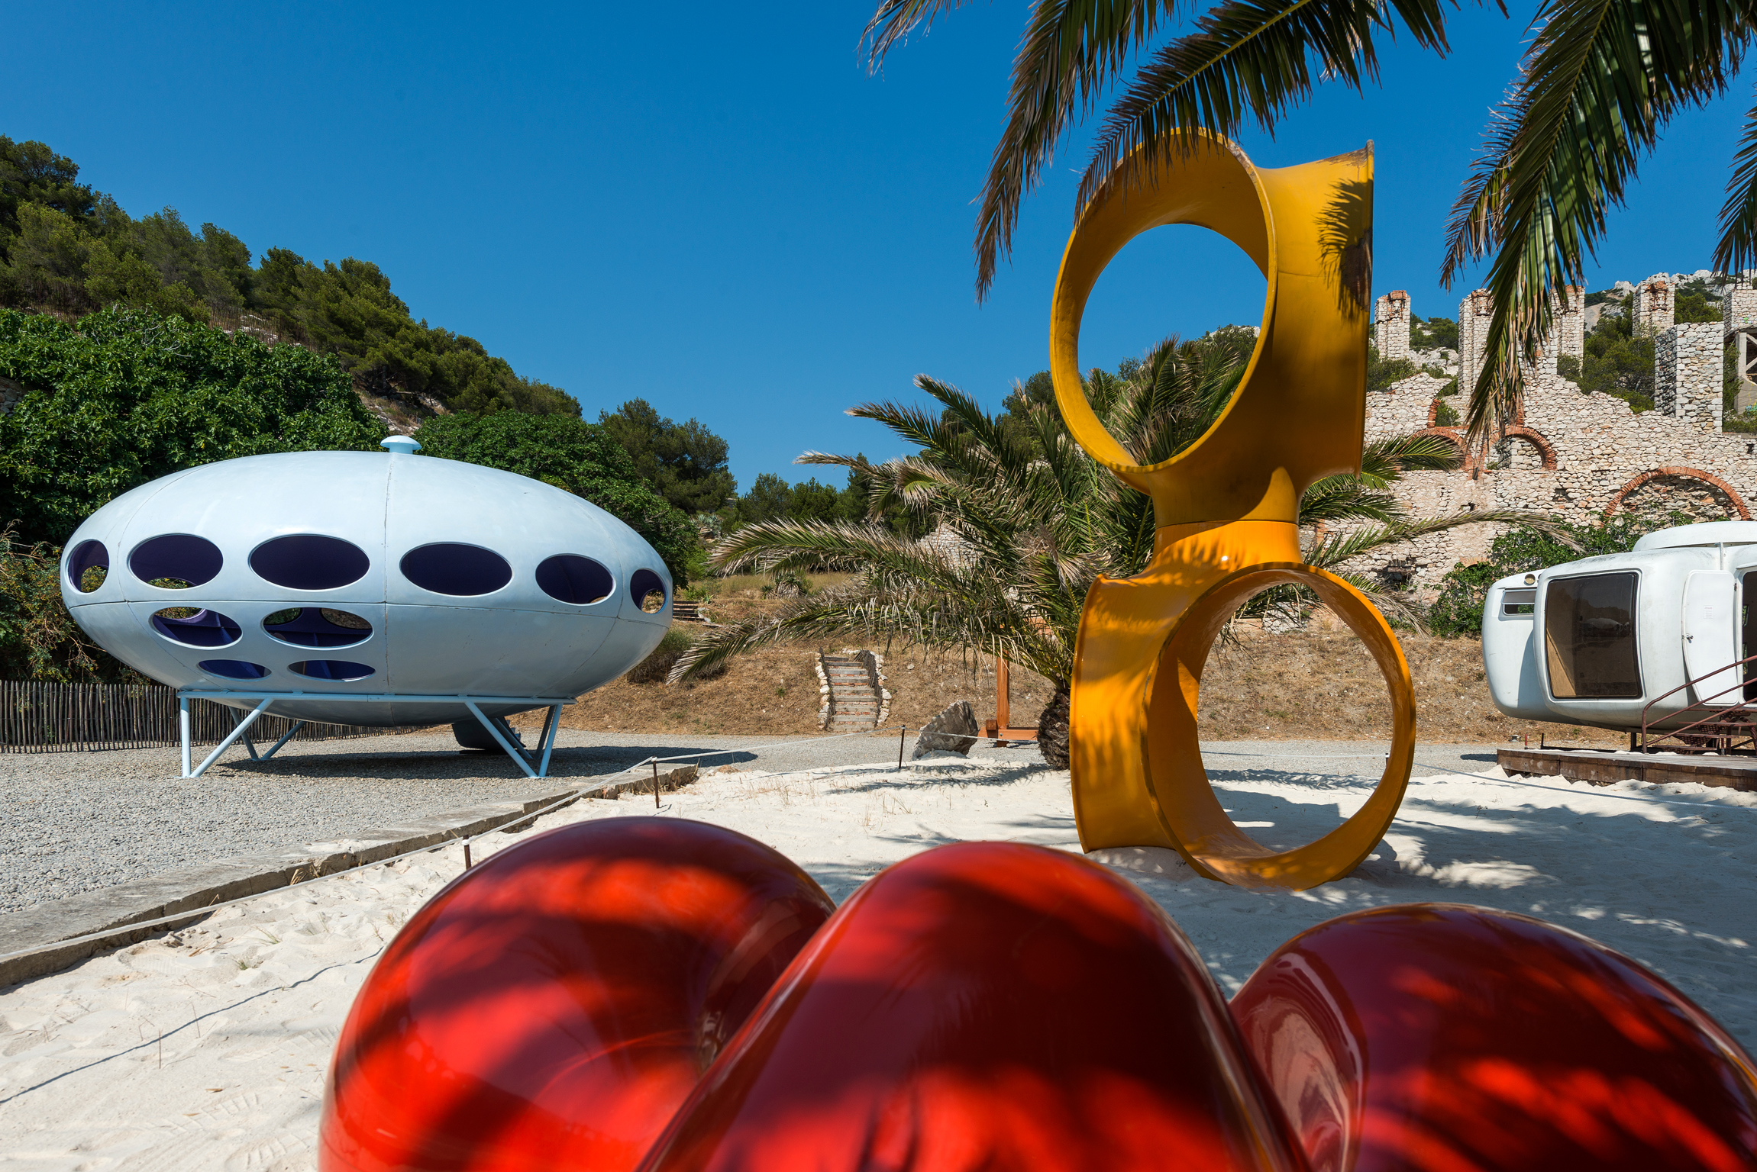
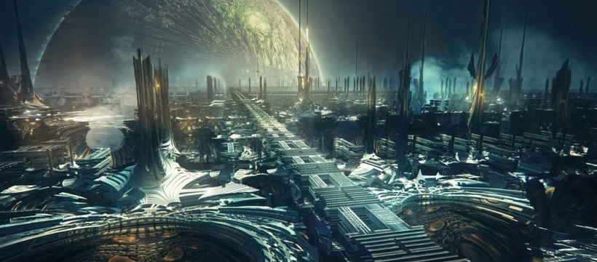
De tout temps l’homme s’est intéressé à l’avenir Cela a pris historiquement des formes multiples – essentiellement qualitatives - : divination, prophéties, utopies, littérature d’anticipation, récits de science-fiction….
11 Septembre 2025

Slide 3
Aux origines du mot « prospective »
« Prospectif/ve » dérive directement du latin tardif prospectivus qui permet de voir loin, d’offrir une perspective, lui-même dérivé de prospicere, « regarder en avant, au loin ; discerner »
Historiquement, cet adjectif qualifie ce qui est tourné vers l’avenir : on parle ainsi de regard prospectif, d’un état d’esprit prospectif (Gaston Berger), d’une approche prospective des enjeux. La prospective est déjà connue à la Renaissance au sens de « faculté de prévoir » (François Villon )
André Burger, dans son Lexique complet de la langue de Villon (Genève-Droz-1974), indique que l’estimative (faculté de former les jugements de valeur), la formative (faculté de former les concepts, les idées) et la similative (faculté de comparer), sont en relation fortes avec la prospective
11 Septembre 2025

Slide 4
Il n’est pas de vent favorable pour celui qui ne sait pas où il va », Sénèque, an 63-64 Il n’est pas de vent favorable pour celui qui ne sait pas où il va, Sénèque Prendre l’attitude prospective, c’est se préparer à faire, Gaston Berger Une démarche qui vise d’une manière rationnelle, créative et holistique à se préparer aujourd’hui à demain, Hélène von Reibnitz Une indiscipline intellectuelle, Michel Godet Ni prophétie ni prévision, la prospective n’a pas pour objet de prédire l’avenir — de nous le dévoiler comme s’il s’agissait d’une chose déjà faite — mais de nous aider à le construire, Hugues de Jouvenel Une anticipation pour éclairer l’action présente à la lumière des futurs possibles et souhaitables, Philippe Durance La construction d’un récit crédible sur l’avenir, Thierry Gaudin Une intelligence partagée des temporalités, Jacques Theys Une dynamique de reprise en main par les personnes de leur propre destin par une participation à la réflexion et l’action du monde dans lequel ils veulent vivre et exercer leurs talents, Jean-Jacques Ballan
Ce qu’ils disent de la prospective
11 Septembre 2025

Slide 5
Science, discipline ou aucune des deux ? Par définition, il ne peut y avoir de connaissance certaine du futur, cela signifie que la prospective ne peut être une science S’appuyant sur les germes du futur comme l’Histoire s’appuie sur les traces du passé, la prospective (dans sa dimension « études sur le futur ») construit des histoires de futurs possibles s’apparentant aux récits des historiens sur le passé S’appuyant sur le fait que la prospective constitue une aide à la décision, on peut considérer que ses apports théoriques et pratiques s’inscrivent dans le champ des processus de décision Par nature transdisciplinaire, la prospective a-t-elle vocation à devenir une discipline en tant que telle ? La discussion est ouverte. Toujours est-il qu’actuellement, la prospective, ou les études sur le futur ne sont pas reconnues en France comme une discipline. Pourtant, depuis une soixantaine d’années, les études sur le futur se sont développées, professionnalisées, outillées. Il existe un corpus non négligeable de travaux théoriques et d’applications. L’ensemble pourrait donc être considéré comme un champ disciplinaire. Si la prospective n’est pas aujourd’hui officiellement considérée comme une discipline, elle dispose de l’ensemble des attributs qui lui permettraient d’être reconnue comme telle Ce statut non scientifique impose le choix d’une méthodologie permettant de garantir que l’exercice prospectif repose sur des bases solides C’est une approche du futur qui se veut aussi rationnelle que possible, tournée vers l’action, et qui considère que l’avenir n’est pas déterminé à l’avance et qu’il n’est pas un simple prolongement du passé ni la conséquence d’un déterminisme historique
11 Septembre 2025

Slide 6
Une vision du futur qui laisse une place importante au débat Ni prophétie, ni simple prévision, la prospective n’a pas pour objet de dévoiler l’avenir, comme s’il s’agissait d’une histoire déjà écrite, mais de nous aider à la construire. L’avenir est à construire, à faire, à bâtir moins à découvrir qu’à inventer Il s’agit de refuser les déterminismes et de s’intéresser à tous les futurs possibles et pas simplement probables, d’en imaginer de nouveaux et de contribuer à ouvrir les marges de manœuvre pour l’avenir Ce pari sur la liberté de choix pose la question de la participation à ses travaux Pour Bertrand de Jouvenel, elle est indissociable d’une mise en débat public des hypothèses proposées par le futur
11 Septembre 2025

Slide 7


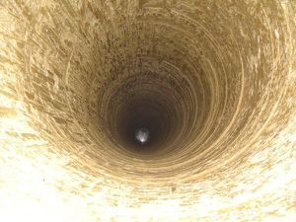


Une attitude d’esprit face à l’avenir Voir loin Voir large Analyser en profondeur Prendre des risques Penser à l’homme
11 Septembre 2025

Slide 8
La démarche prospective Aujourd’hui, on parle plus volontiers de la prospective comme démarche. Ce qui correspond à l’évolution de ses pratiques qui lient le travail d’anticipation, l’association des parties prenantes (citoyens, acteurs, experts…) et la préparation de l’action (politiques publiques, stratégie, innovation…). C’est une : - démarche pluridisciplinaire et systémique qui intègre la dimension du temps long, passé et à venir - L’analyse débute par un bilan le plus précis possible de l’état actuel et passé du système étudié et de sa dynamique constatée – c’est ce qu’on appelle la rétrospective - démarche qui intègre les ruptures
11 Septembre 2025

Slide 9
La démarche prospective
La prospective comprend une part de recherche, de réflexion ou d’étude sur le futur (future studies). Mais, elle va au-delà, puisque l’acception française du mot prospective comprend aussi l’orientation de ces études par leur finalité : l’aide à la décision en situation d’incertitude
Il faut comprendre cette notion « d’aide à la décision » de façon large. Les démarches de prospective peuvent de façon classique permettre de préparer des options stratégiques possibles pour un décideur bien identifié (le PDG, les pouvoirs publics...) ; elles peuvent aussi favoriser les changements de représentation d’un ensemble d’acteurs impliqués dans une même problématique et favoriser ainsi l’émergence de réponses adaptées
11 Septembre 2025

Slide 10
L’histoire de la prospective n’a qu’une petite soixantaine d’année La prospective s’est structurée à partir des années 1940-1950, période qui, selon Bernard Cazes, a connu un double processus de professionnalisation et d’institutionnalisation de ses pratiques. Depuis, celles-ci évoluent en fonction du contexte, des cultures, des besoins, des outils disponibles dans d’autres disciplines La prospective, telle que nous la pratiquons aujourd’hui, s’est développée essentiellement depuis la seconde Guerre mondiale Après 1945, la France est en pleine reconstruction. Elle est dirigée par son administration qui contrôle l’énergie, les transports, les télécommunications, les grandes banques et assurances, le logement et la construction, l’urbanisme, l’agriculture... De ce fait, l’administration est confrontée à des choix concernant la réalisation d’équipements ou d’infrastructures par exemple. Elle a besoin de lieux de réflexion. Il s’agit d'étudier, sous l'angle des faits porteurs d'avenir, ce qu'il serait utile de connaître dès à présent de la France de demain pour éclairer les orientations générées du Plan La prospective émane à la fois de l’Etat planificateur, et d’initiatives de précurseurs, dont les plus fameux sont Gaston Berger, Bertrand de Jouvenel et Jean Fourastié qui vont être à l’origine de collectifs de prospective Une articulation entre la planification, qui permet à l’aide des analyses à moyen terme une interrogation sur l’avenir de l’homme, et la prospective, qui en permettant la focalisation sur les propriétés du futur, facilite les décisions à prendre dans le présent, se met en place. L’émergence de la prospective est en effet indissociable de la politique des Etats qui se renforce dans la planification économique et sociale
11 Septembre 2025

Slide 11
L’histoire de la prospective
Avec son développement, la prospective prend des formes plus diverses, plus diffuses, moins clairement identifiables
Alors que les grandes commandes publiques s’essoufflent progressivement, ce sont les acteurs privés (Shell, EDF, General Electric, l’OREAL, SEMA…) qui s’emparent de la prospective comme outil d’aide à l’élaboration de leurs stratégies
Les crises des années 1970, la fin de la guerre froide entraînent une baisse de la demande de prospective dans les organes internationaux, du moins sous la forme de grands projets très ambitieux
C’est le cas aussi en France où, progressivement, le Commissariat général du Plan et la DATAR perdent leurs fonctions planificatrices. À partir des années 1990 et des mouvements généraux de décentralisation en Europe, la prospective territoriale se développe aussi fortement comme outil d’aide à l’élaboration des politiques publiques régionales et locales. En termes de méthodes, c’est à partir des années 1990 que se développe une prospective plus participative, de plus en plus attachée à l’association des parties prenantes aux réflexions sur le futur
11 Septembre 2025

Slide 12
Les années 2010-2020… : diversification des approches
Depuis le début des années 2010, le terme de transition s’est considérablement développé. Les « transitions », qui peuvent couvrir le numérique, l’écologie, le vieillissement, intègrent généralement la prise en compte de tendances mais affichent aussi des objectifs et les moyens de les atteindre. De ce point de vue, elles apparaissent comme de nouvelles formes d’orchestration de l’action publique sur le temps long, comme a pu l’être la planification
L’accompagnement ou l’organisation de ces transitions est le support de nombreux travaux de prospective, notamment dans les domaines de l’environnement (climat, ressources...), de l’énergie, mais aussi dans des domaines de société (la « transition démocratique » par exemple)
Le thème de la « transition » a favorisé le renforcement des liens entre l’exploration des possibles et la fabrique du souhaitable. Ces deux dernières décennies, les dialogues se sont approfondis entre acteurs, experts, citoyens pour explorer les réponses possibles face aux grandes transitions, pour permettre la reconnaissance et l’émergence d’acteurs du changement et d’actions collectives en vue de construire des futurs souhaitables
On les trouve notamment en France dans les « labs » d’innovation ouverte, les diverses « fabriques du futur », l’Institut des futurs souhaitables, la fabrique du futur
les travaux de prospective recourent aussi plus significativement aux imaginaires, probablement à la fois sous l’effet d’un contexte contre-utopique de plus en plus marqué, d’un éventail de possibles qui semble se restreindre, et d’une place croissante de la fiction dans nos représentations
11 Septembre 2025

Slide 13
L’importance de penser l’avenir
La plupart des responsables se trouvent aujourd’hui face à un paradoxe : l’obligation de se projeter en univers non seulement incertain mais en partie imprévisible, et celle concomitante de prendre des décisions qui engagent l’avenir (des politiques publiques, des investissements), y compris pour réduire les risques et se préparer aux crises
Le corpus de la prospective s’est enrichi depuis 70 ans et offre aujourd’hui une large palette d’approches et de techniques qui peuvent aider à résoudre ces paradoxes et favoriser la construction collective de futurs souhaitables. Les approches qui se révèlent efficaces sont généralement celles qui allient une bonne capacité d’analyse et une forte mobilisation des acteurs du changement
11 Septembre 2025

Slide 14
Visions 2100 Cet exercice est parti d’un constat et d’une interrogation. En ce 21ème siècle, l’humanité est à l’amorce d’un grand tournant - Au moins 10.000 ans, fin de la dernière grande glaciation, que l’humanité n’a pas connu un bouleversement de son milieu naturel aussi important que celui qui se profile avec le changement climatique - Qu’est mise en question une « civilisation industrielle », initiée il y a 1000 ans au Moyen-Âge, du fait de son inadaptation au changement climatique, et du fait aussi que surgissent des technologies qui transforment profondément la nature et l’humain - Qu’est remis en cause un ordre du monde dominé par l’Occident depuis la Renaissance il y a cinq siècles Comment l’humanité va-t-elle faire face aux défis qui se profilent ? Humanité, dont les populations semblent incapables de se déprendre des habitudes de vie, des addictions au pouvoir, à l’argent, à la guerre…Mais qui sont aussi capables d’apprentissages, de réinventions, de métamorphoses… Il est donc important de se demander ce qui va se passer au fil de ce siècle et au-delà, en dépit de la difficulté d’un tel exercice Alors que la plupart des exercices de prospective ne vont guère au-delà de 2050, nous avons choisi le siècle. Il y a très peu d’exercice de prospective sur le long terme. Alors que cette temporalitéi est un moyen d’explorer des futurs inconnus - plausibles ou imaginaires - avec des accents mis sur les bifurcations possibles, les changements de visions du monde, les grandes mutations structurelles Cet exercice de prospective désire offrir des éléments pour construire des visions du 21ème siècle et anticiper en quelque sorte ses possibles évolutions
11 Septembre 2025

Slide 15
Pour cet exercice, nous avons retenu la méta- méthode, qui est en quelque sorte la marque de fabrique de la SFdP « CAP » Phase I – Comprendre Phase II – Anticiper Phase III – Proposer Dans la phase I - on réalise un diagnostic focalisé sur les principales forces, « les mégatrends », qui influenceront le devenir des sociétés humaines – on dessine des « cartes », en quelque sorte Dans la phase ii - on esquisse des scénarios sur ce qui peut arriver à l’humanité, des scénarios « positifs » ou souhaitables et des scénarios « négatifs » ou à éviter – on trace des « routes » possibles en quelque sorte
La méta-méthode CAP
11 Septembre 2025

Slide 16
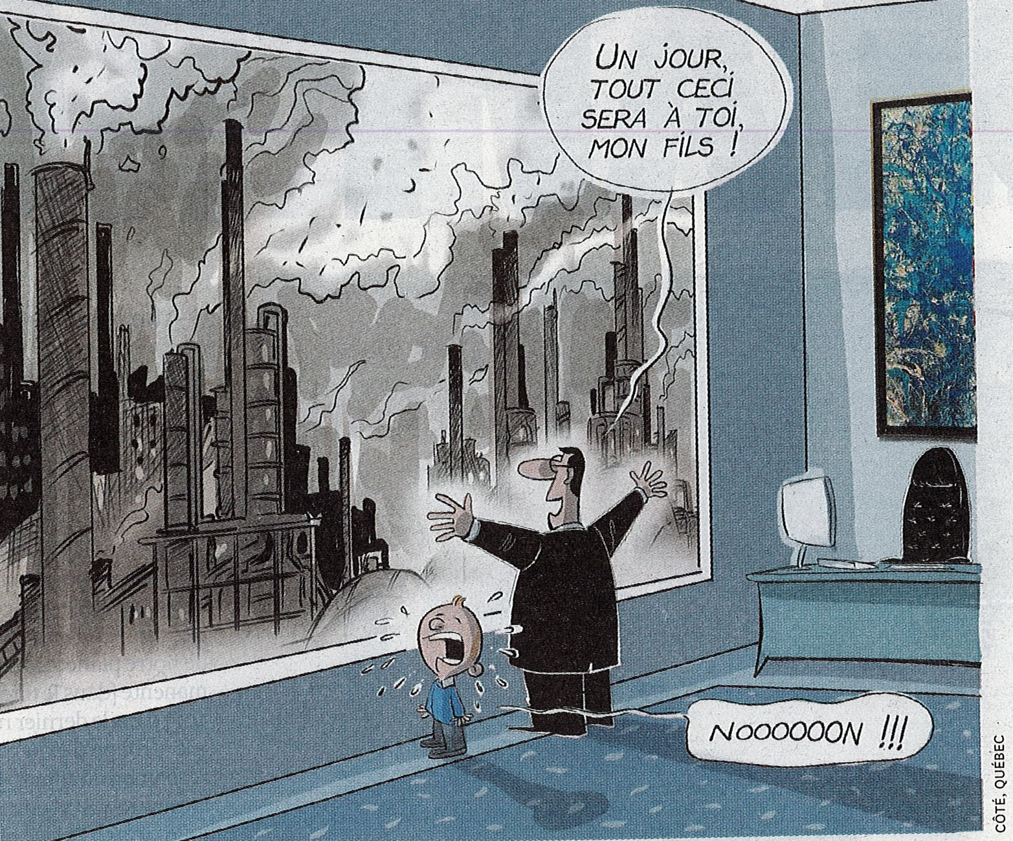
1. L’humanité sous pression
La planète : Dérèglements et basculements
Le réchauffement climatique et ses conséquences
Les impacts économiques du réchauffement climatique
Limites planétaires dépassées
Catastrophes globales
La technologie : Disruptions et risques
Technologies de l’information et IA
Technologies convergentes et hyper-choix
Une ambivalence fondamentale
L’artificialisation du monde
Phase I - Comprendre
11 Septembre 2025

Slide 17
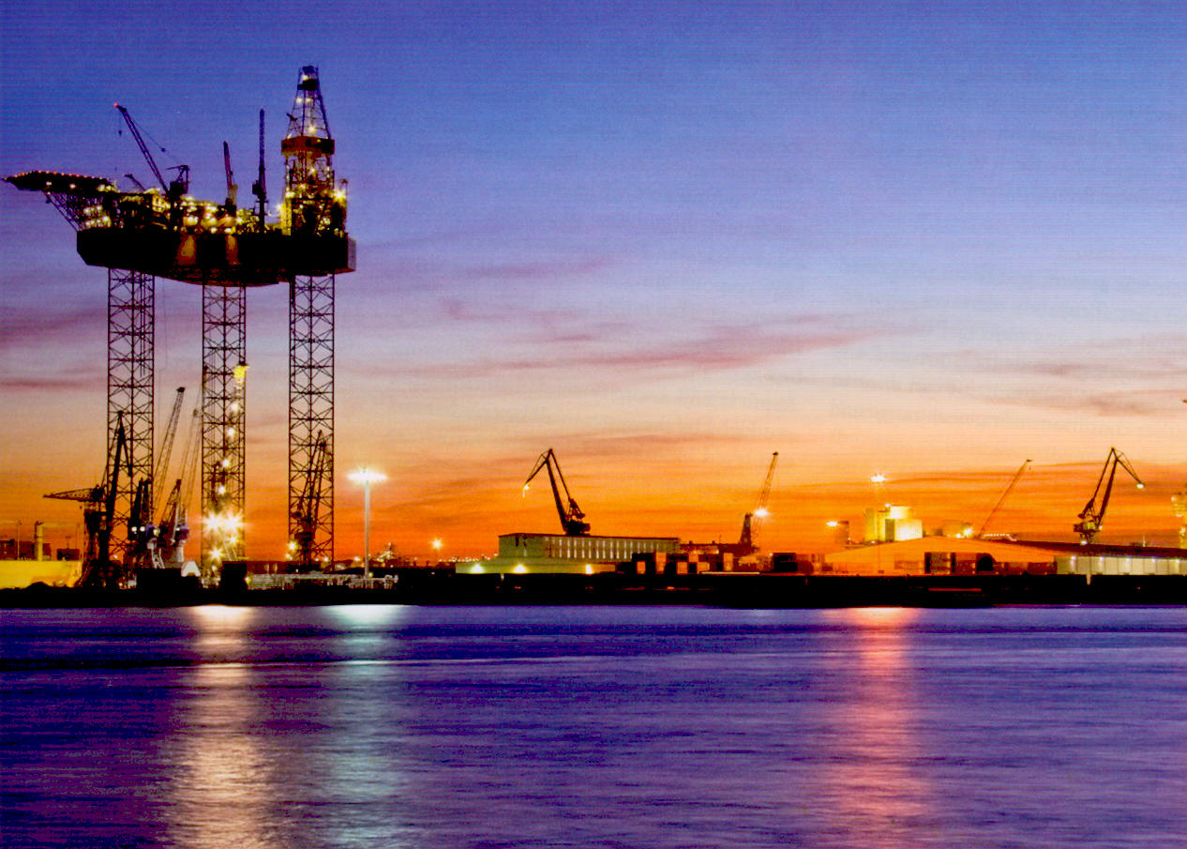
1 .Un monde en recomposition
Démographie : Saturations et déséquilibres
Stabilisation de la population mondiale
Déséquilibres nord/sud
Amplification des migrations
Urbanisation et occupation de la planète
Géopolitique : montée des conflits et multipolarité
Montée des conflits
Isolement de l’Occident / Problématiques des civilisations
11 Septembre 2025

Slide 18

2. Des sociétés en transition
Politique : Redistribution des pouvoirs
Érosion des démocraties ; Pistes de renouvellement
L’État-nation en question
Économie : Reconfiguration à tous les niveaux
En quête de souveraineté et de résilience
Bouleversements dans l’emploi, les niveaux de vie et les indicateurs
Secousses monétaires et financières
Société : Réaménagement des valeurs
Limites à l’individualisme
Religions et spiritualités
Ouvertures anthropologiques : l’homme augmenté, humanité diminuée?
11 Septembre 2025

Slide 19

Phase II – Anticiper
Les scénarios proposés sont de deux ordres.
Dans les premiers on suppose que les peuples adoptent dans leur ensemble, ou leur grande majorité, des comportements « positifs », avec des postures proactives et transformatives face aux problèmes auxquels ils sont confrontés
Les seconds scénarios au contraire reposent sur des hypothèses de comportements de repli et d’inertie
Et on imagine les cheminements induits par ces comportements positifs ou négatifs au fil de trois bifurcations situées aujourd’hui (2025, puis en 2040, et enfin vers 2060)
11 Septembre 2025

Slide 20
T1: Période de changements synchrones
T2: Période de changements a-synchrones
Temps N:
Etat final
Scénario 1:
Poids: 3
Trajec-toire A
Scénario 2:
Poids: 4
Trajec-toire B
Scénario 3:
Poids: 5
Temps Zéro:
Etat initial
Scénario 4:
Poids: 3
Trajec-toire C
PRINCIPES
de la méthode
des arborescences
Scénario 5:
Poids: 1
* Flèche large = 3 points
* Flèche mince = 1 points

Slide 21
Présentation des scénarios
Scénario 1 : Du techno-solutionnisme au techno-humanisme
Scénario 2 : De l’anthropocène au symbiocène
Scénario 3 : Un monde pluriel surarmé
Scénario 4 : Une planète partiellement effondrée
Scénario 5 : Techno-asservissement
11 Septembre 2025

Slide 22
.
Phase iii - Proposer
Face au 21ème siècle -- Quelques principes pour la communauté mondiale
Protection du biotope
Lutte contre le changement climatique : intensification des efforts d’atténuation pour arriver aussi rapidement que possible à « zéro net » d’émissions de gaz à effet de serre, et intensification des efforts d’adaptation pour amortir les effets négatifs des bouleversements climatiques sur les populations
Économie de la vie : il s’agit de promouvoir toutes les formes d’activités qui contribuent à maintenir le vivant et la nature et non pas à l’épuiser, et cela concerne les modes d’existence au premier chef
Résilience locale : pour résister du mieux possible aux secousses et crises de toutes natures qui inévitablement se présenteront, il convient de s’en donner les moyens, et d’abord au niveau local
Contrôle de la technologie
Éducation : alors que se profile une révolution technologique d’ampleur considérable, les qualifications devront être profondément transformées et mises à niveau ; cet effort éducatif est aussi nécessaire pour faciliter les délibérations démocratiques sur le développement et l’usage de technologies qui deviennent surpuissantes
Éthique, régulation, prévention : leur bon usage suppose l’édiction et l’application de règles éthiques rigoureuses, particulièrement pour prévenir des utilisations potentiellement létales
R&D orientée vers les besoins collectifs : la recherche est dominée aujourd’hui par le secteur privé ; la recherche publique et les aides apportées par l’État aux entreprises, doivent être en priorité orientées vers les besoins collectifs
Culture de la paix
Restauration d’un cadre institutionnel mondial : les institutions internationales mises en place après la Deuxième guerre mondiale sont devenues obsolètes, ou bafouées ou contournées. Il importe de rebâtir un cadre international solide et respecté pour faciliter la paix, coordonner l’économie mondiale, prévenir les pandémies, et bien entendu, lutter contre le changement climatique
Codécision et co-développement : dans le cadre évoqué ci-dessus, les grands problèmes que l’humanité doit traiter ne peuvent se résoudre sans y associer pleinement les peuples concernés ; c’est le cas notamment des grands programmes qui s’imposeront pour faire face aux conséquences du changement climatique et aux migrations
Réduction des inégalités : les inégalités tant dans la vie internationale que dans celle des nations sont une violence ; il faut remédier tant aux inégalités de richesse que celles de destins
11 Septembre 2025

Slide 23



Exercices de prospective conduits par la SFdP ayant donné lieu à publication
2018 2020 2023
11 Septembre 2025

